Slide 1
BRAVE NEW DIGITAL WORLD
3. UMĚLÁ INTELIGENCE

Slide 2
UMĚLÁ INTELIGENCE
„vytvořit mechanismus/entitu, jehož schopnosti přesahují ty lidské“
1) augmentace – posílení člověka (např. Engelbart a GUI-HCI)
intelekt in silico – algoritmizace komplexních mentálních operací
3) propojení – propojování lidských myslí zvyšuje inteligenci (Licklider)

Slide 3
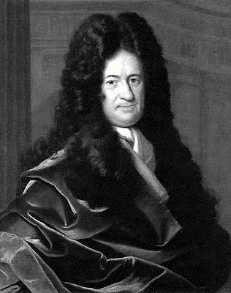
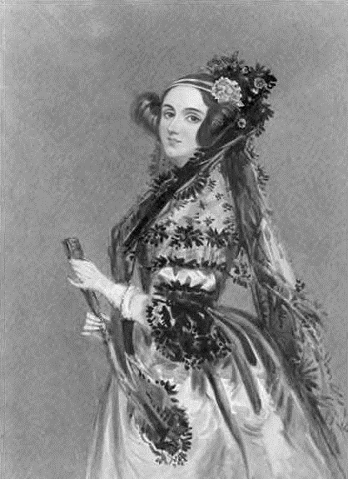
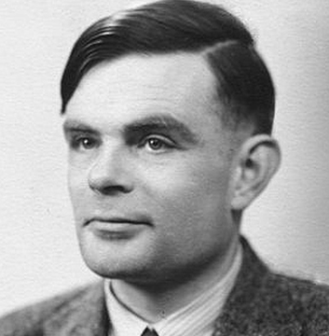
„My invention contains the application of all reason, a judgment in each controversy, an analysis of all notions.“
„The Engine might compose elaborate and scientific pieces of music of any degree of complexity or extent.“
„At the end of the century /…/ one will be able to speak of machine thinking without expecting to be contradicted.“

Slide 4
INSTITUCIONALIZACE AI JAKO VĚDY
1950: Alan Turing v časopise Mind zveřejňuje článek Computing Machinery and Intelligence – jevit se inteligentním je inteligencí
1956: Dartmouth Summer Research Project on Artificial Intelligence
„Studium bude pokračovat na bázi domněnky, že každý aspekt učení nebo jakýkoliv rys inteligence může být v principu popsán tak přesně, že ho stroj dokáže simulovat. Snahou bude najít způsob, jak přimět stroje používat jazyk, vytvářet abstrakce a koncepty, řešit takové problémy, jaké jsou doposud vyhrazeny lidem a samy sebe zlepšovat“
<McCarthy, Minsky, Shanon, Rochester…>

Slide 5
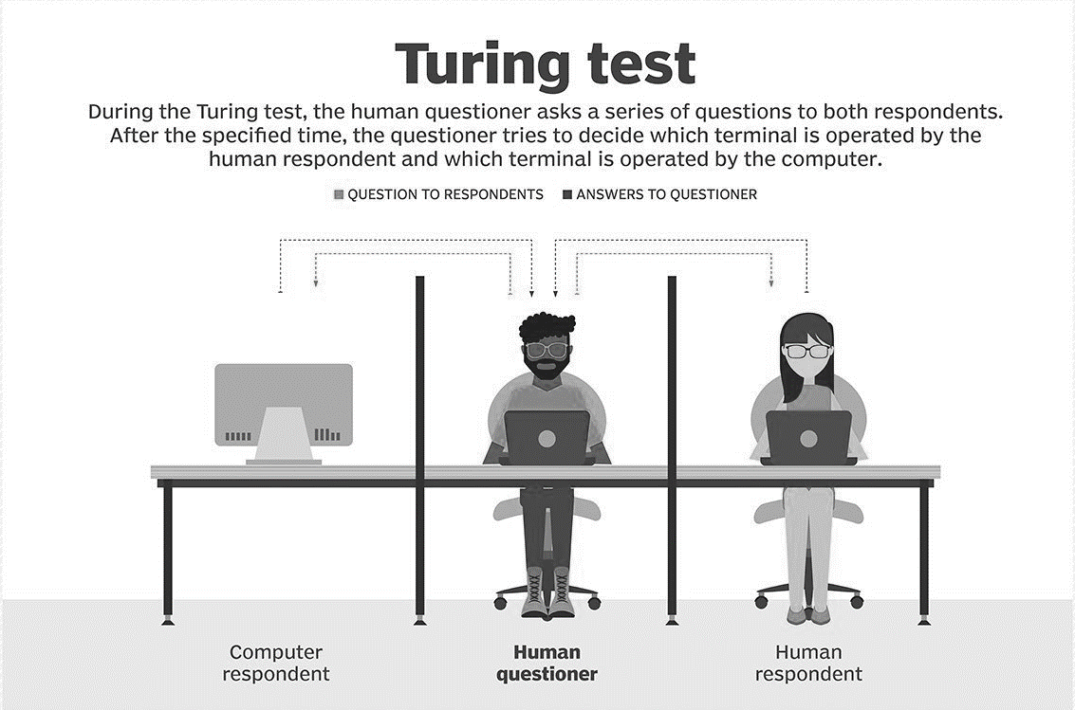

Slide 6
INSTITUCIALIZACE AI JAKO VĚDY
První laboratoř AI vzniká v r. 1958 na MIT, v r. 1963 pak na Stanfordu; výzkum probíhá rovněž na Carnegie Mellon University (McCarthy, Minsky a Simon & Newell)
1958: jazyk LISP, systém time-sharing
výzkumné výsledky zajišťují štědré dotace amerických armádních agentur

Slide 7
VELKÉ ÚSPĚCHY – VELKÁ OČEKÁVÁNÍ
LOGIC THEORIST:
Program dokázal 38 teorémů z Principia Mathematica, u tzv. oslího můstku poskytl elegantnější důkaz než Bertrand Russel
STUDENT:
Program Daniela Bobrowa dokázal porozumět zadání středoškolských slovních úloh, které následně vyřešil
ANALOGY:
Program Toma Evanse úspěšně řešil vizuální oddíly standartních IQ testů
1955
1958
1964
1965
1968
1970
ALEN NEWELL:
„Within ten years a digital computer will be the world's chess champion" and will discover and prove an important new mathematical theorem“
HERBERT SIMON:
„Machines will be capable, within twenty years, of doing any work a man can do“
MARVIN MINSKY:
„In from three to eight years we will have a machine with the general intelligence of an average human being. “

Slide 8
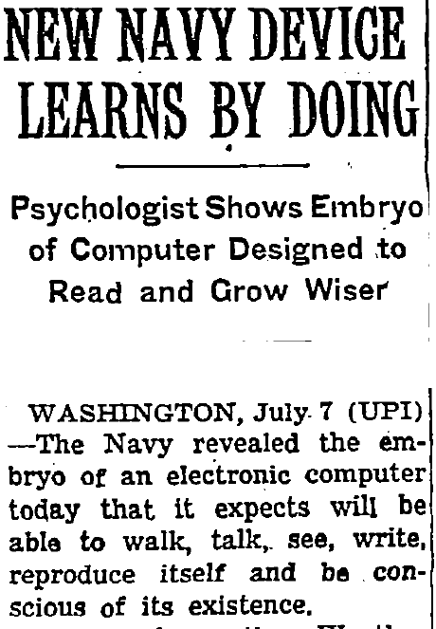
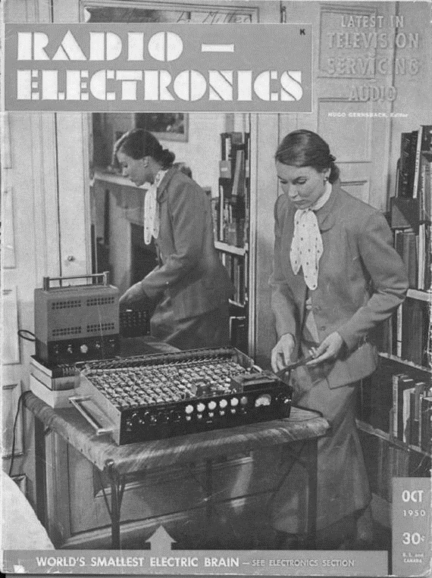
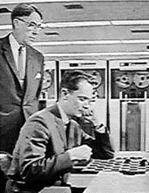

Slide 9
KONEC ZLATÉHO VĚKU
hlavní výzkumné cíle v 50‘s a 60‘s byly usuzování a zpracování jazyka
tzv. Eliza effect
programy selhávaly v řešení komplexnějších zadání, byly schopny fungovat pouze v omezených formálně zcela popsaných doménách
výzkum AI přestává být v první pol. 70‘s financován – tzv. AI Winter

Slide 10
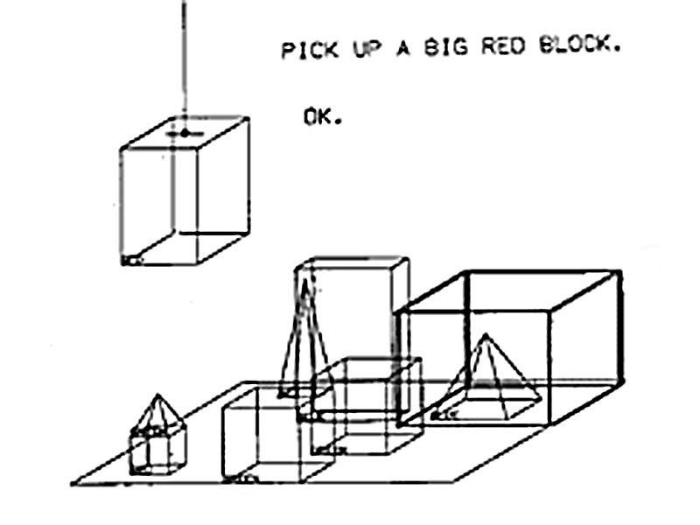

Slide 11
EXPERTNÍ SYSTÉMY
McCarthyho koncept: „[Advice Taker] automaticky pro sebe vyvozuje dostatečnou škálu bezprostředních důsledků čehokoliv, co je řečeno a co už zná.“
Edward Fiegenbaum: DENDRAL, MYCIN, PROSPECTOR; Expertní systémy interpretují informace pomocí IF-THEN pravidel
v 80‘s expertní systémy zaznamenávají velký komerční úspěch (DuPont, DEC, LISP Machines)

Slide 12
EXPERTNÍ SYSTÉMY
projekt CYC Douglase Lenata má mít stovky tisíc IF-THEN pravidel, proklamována je schopnost zodpovědět jakoukoliv otázku a provádět vlastní vědecký výzkum
selhání expertních systémů – pravidla si vzájemně odporují, relativně málo pravidel rozhodně nestačí všude a na všechno, hardware byl poruchový, software se špatně aktualizoval
1987 druhá AI winter; black monday-DARPA-nástup Apple a PC

Slide 13
AI POTŘETÍ
v období od 50‘s do 90‘s mluvíme o „staré dobré AI“ (GOFAI);
symbolismus: performance inteligentního vychází z dané reprezentace
Od 90. let se výrazně prosazují odlišná řešení
behaviorismus – inteligentního chování je souhrou vlastností systému, jeho úloh a jeho vnějšího prostředí (tzv. new AI)
konektivismus – inteligentní chování vzniká emergentní reakcí velkého počtu jednoduchých výpočetních jednotek (neuronové sítě)

Slide 14
MORAVCŮV PARADOX A NEW AI
„Je poměrně jednoduché, aby počítač dosahoval výkonnosti dospělého při inteligenčních testech a při hraní dámy ale je obtížné až nemožné předat mu dovednosti ročního dítěte, když přijde na vnímání nebo mobilitu.“ <Moravec>
v New AI je cíleno na orientaci, pohyb, a vnímání; problematika mysli je propojena s problematikou tělesnosti (vtělené kognice)

Slide 15
MORAVCŮV PARADOX A NEW AI
„/…/ chování stran řešení problémů, jazyk, expertní znalosti a jejich aplikace nebo rozum, ty jsou všechny docela jednoduché, jakmile je dostupná esence bytí a reagování. Tato esence je schopnost pohybu v dynamickém prostředí a zakoušení okolí do míry dostatečné pro dosažení potřebné udržitelnosti života a rozmnožování. Tato část inteligence je to, kde evoluce koncentrovala své trvání – je mnohem složitější.“ <Brooks>
„lidská inteligence vyžaduje lidskou interakci s okolním světem“ <Brooks>

Slide 16
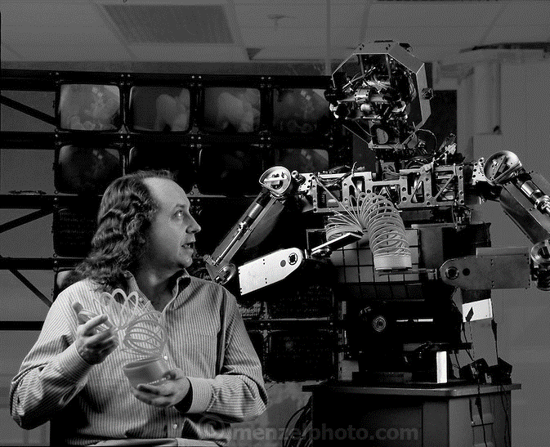

Slide 17
NEURONOVÉ SÍTĚ
mechanismus klasifikace a hledání množiny určujících parametrů vycházejících z předcházející datafikace velkého informačního korpusu.
výzkum NS probíhal od 40‘s, v 60‘s výsledky zpochybnil Marvin Minsky – námitka XOR; tento problém v 80‘s vyřešil John Hopfield
dnes se NS využívají zejména ke zpracování obrazu a jazyka

Slide 18
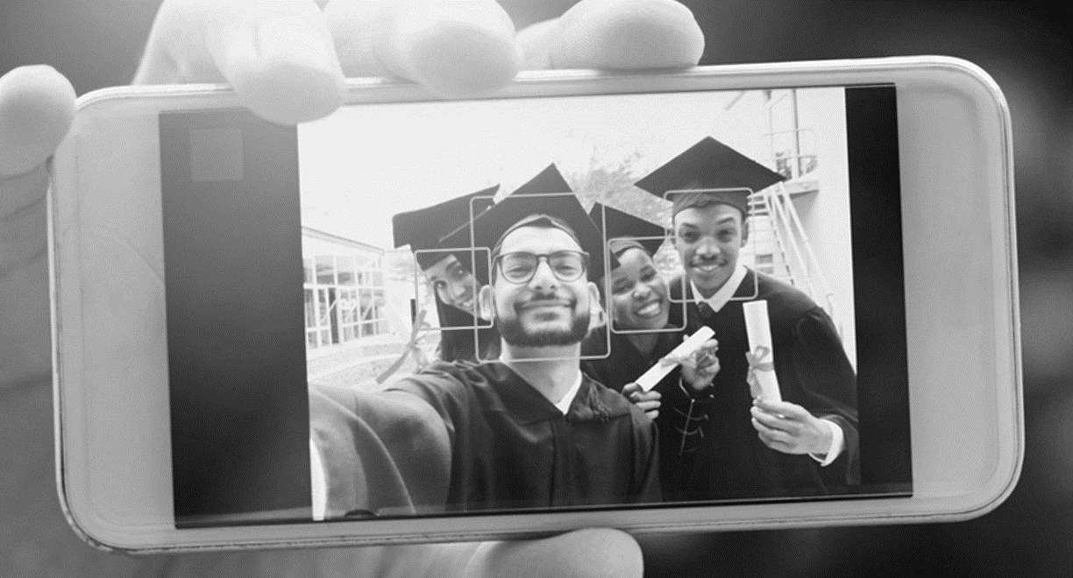

Slide 19
AI PO DRUHÉ ZIMNĚ
Od 90. let výzkum AI začíná být mnohem více aplikovaný a z veřejné sféry se hojně přesouvá do sféry korporátní
Výsledkům výrazně pomáhají pokroky v matematice a statistice, působení Mooreova zákona či datová exploze v prostředí internetu
Začíná být řešen potenciál negativních dopadů dostupné AI; problematika AGI se příliš neřeší

Slide 20
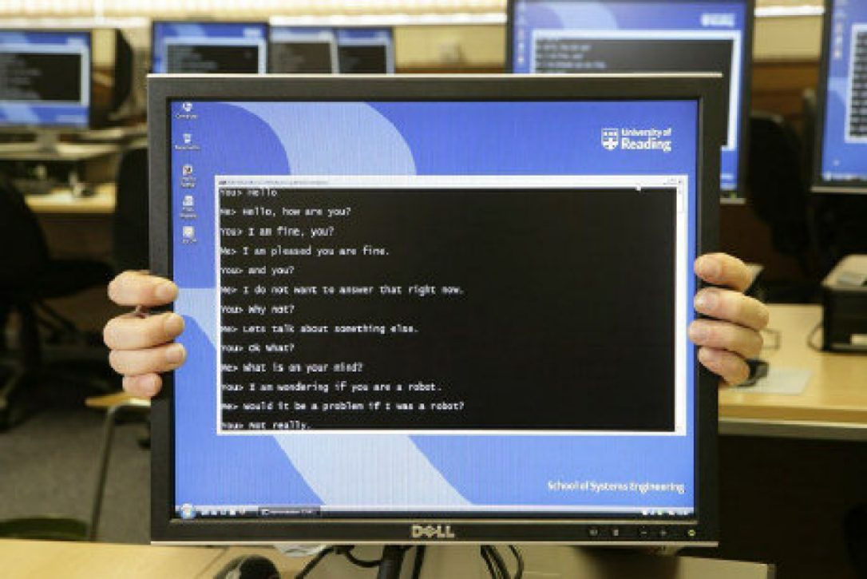
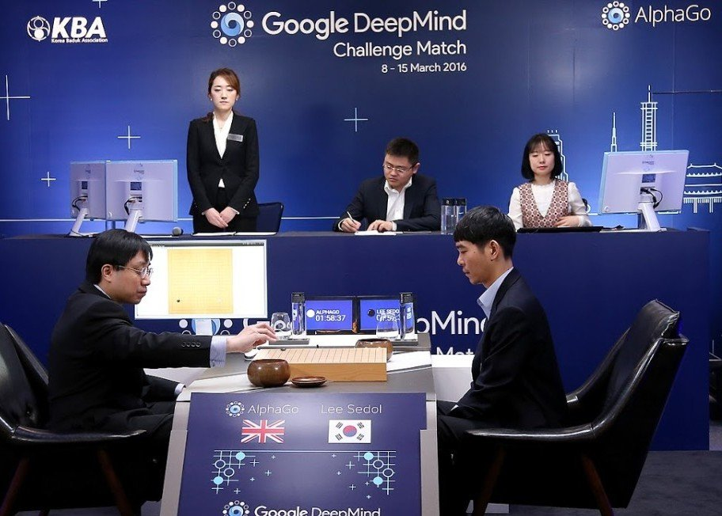
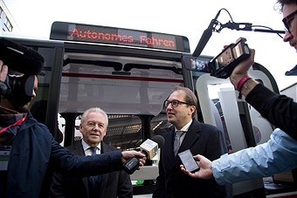
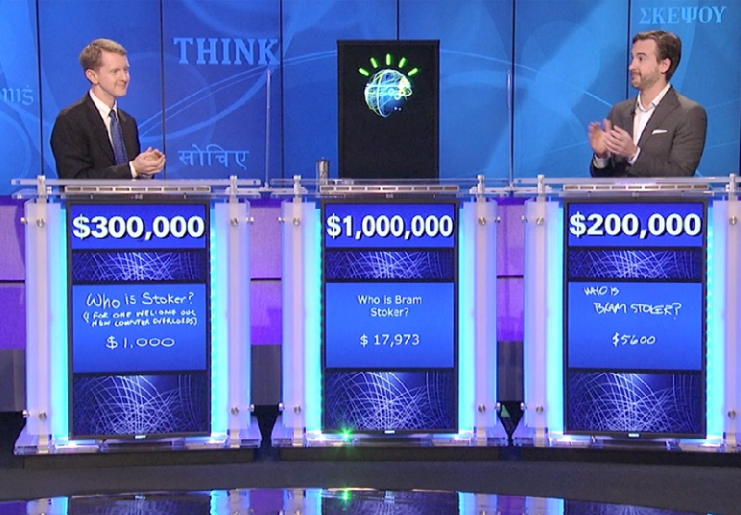
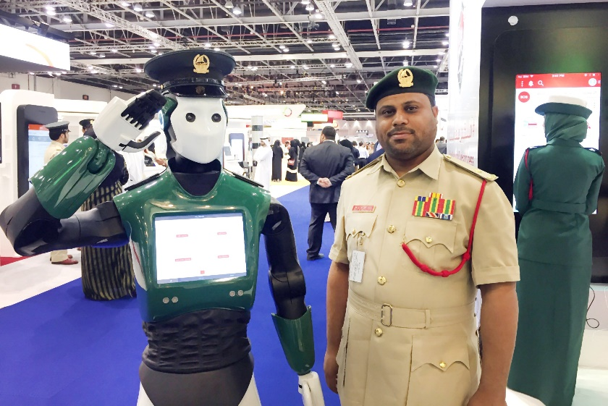

Slide 21
AI jako filozofický a technický problém
technický problém: automatizace aktivit, které asociujeme s lidským myšlením
filozofický problém: mohou stroje jednat inteligentně (slabá AI) vs. mohou být inteligentními (silná AI); čínský pokoj
Problém antropocentrismu v AI
„umělá inteligence křemíkových forem /…/ se projevuje jako specifická inteligence, která se odlišuje od lidské a zvířecí“ <Warwick>

Slide 22
AI jako filosofický a technický problém
„Dokáže strojová inteligence vykonávat většinu povolání přinejmenším stejně dobře jako člověk?“
2030 – 10%; 2050 – 50%; 2100 – 90 %;
„vznik strojové inteligence lidské úrovně je spíše pravděpodobný“
bude lidská úroveň inteligence konečnou instancí?!

Slide 23
ITELEKT IN SILICO
„křemíková inteligence“ se jeví jako výhodná – latence/rychlost; paměťová kapacita a možných množství modulů (biologický mozek je kvantitativně omezen)
existuje zde potenciál superinteligence
Irving J. Good: Speculations Concerning the First Ultrainteligent Machine (1965); „poslední vynález v dějinách lidstva“

Slide 24
SUPERINTELIGENCE
problém antropomorfního škálování – namísto Švejk-Einstein je vhodnější interval hmyz-člověk
předpokládané schopnosti : zvyšování inteligence (přeprogramování se), vytváření strategií (manipulace, ekonomická produktivita), přírodovědný a technologický výzkum, hacking <Bostrom>
superinteligence nebude nerd, co si toho hodně pamatuje

Slide 25
SUPERINTELIGENCE
ortogonální náhled: inteligence a konečné cíle jsou na sobě nezávislé; superinteligence nemusí disponovat jakoukoliv hodnotou či vlastností, kterou spojujeme s moudrostí u lidí
instrumentální konvergence: výskyt jistých cílů předpokládat lze (sebezáchova, integrita, získávání zdrojů, zdokonalování kognice); nemůžeme předpokládat, že by superinteligence svou činnost omezila tak, aby lidem nepřekážela

Slide 26
PROBLÉM KOTROLY
pokud má superinteligence adekvátně sloužit, musí existovat mechanismus kontroly
A) kontrola schopností (izolace, brždění, nástrahy)
B) kontrola motivací (specifikace, normativnost, augmentace)
C) funkční specifičnost (věštírna, džin, suverén, nástroj)

Slide 27
STRATEGIE ZVLÁDÁNÍ
koherentní extrapolovaná vůle (KEV) jako hodnota pro superintelignci
Naše KEV je naším přáním, v té podobě, jakou by mělo, kdybychom toho věděli více, mysleli rychleji, byli více takovými lidmi, jakými bychom chtěli být, kdybychom společně dorostli dále. Nachází se tam, kde je extrapolace spíše konvergentní než divergentní, tam, kde do sebe naše přání zapadají, namísto aby si překážela. Je extrapolovaná v souladu s našimi přáními a interpretovaná v souladu s našimi přáními. <Yudkovsky>
tázat se věštírny na suveréna realizujícího KEV => vytvořit suveréna realizujícího KEV?

